Slide 1
软件结构性测试

Slide 2
目录
结构测试概述
程序结构分析
逻辑覆盖
结构测试案例分析
结构测试工具使用

Slide 3
结构测试定义
把测试对象看做一个透明的盒子
白盒测试是根据被测程序的内部结构设计测试用例并完成测试的一种测试方法
白盒测试或逻辑驱动测试
基于一个应用代码的内部逻辑知识，测试覆盖全部代码、分支、路径和条件

Slide 4
结构测试特点
可以构成测试数据使特定程序部分得到测试
有一定的充分性度量手段
可获得较多工具支持
通常只用于单元测试

Slide 5
结构测试的方法
程序结构分析
代码走查
代码审查
控制流分析
数据流分析
信息流分析
逻辑覆盖
语句覆盖
分支覆盖
条件覆盖
分支-条件覆盖
路径覆盖

Slide 6
结构测试的局限
不可能查出程序是否违反了设计规范
不可能查出程序中因遗漏路径而出错
可能发现不了一些与数据有关的错误
不易生成测试数据

Slide 7
代码覆盖率
采用白盒法进行测试时，考虑的是测试用例对程序内部逻辑的覆盖程度
最彻底的白盒法是覆盖程序中的每一条路径，但这往往无法实现
采用其它一些标准来量度覆盖的程度，并希望覆盖程度尽可能高些
Notes:
总结：
白盒测试实质是穷举路径测试
逻辑覆盖是白盒测试的主要测试方法
白盒测试的不足正是黑盒测试的内容

Slide 8
目录
结构测试概述
程序结构分析
逻辑覆盖
结构测试案例分析
结构测试工具使用

Slide 9
程序结构分析
代码走查
代码审查
控制流分析
数据流分析
信息流分析

Slide 10
代码走查
含义
代码走查是由一组程序和错误检查技术组成，并以代码审查组方式进行
人员
组长（有威信的资深程序员担任）：负责分配资料、安排计划、主持会议、记录并保存被发现的错误
资深程序员
测试人员
程序开发员（可做会议主持）
Notes:
review需要选择少量测试用例
代码走查是一个开发人员与架构师集中与讨论代码的过程。代码走查的目的交换有关代码是如何书写的思路，并建立一个对代码的标准集体阐述。 在代码走查的过程中，开发人员都应该有机会向其他人来阐述他们的代码。 通常地，即便是简单的代码阐述也会帮助开发人员识别出错误并预想出对以前麻烦问题的新的解决办法。
当团队成员对代码进行讨论的时候，他们的讨论应该集中到一些重要的话题上，比如算法，基于对象的编程，类设计。 然而，许多代码走查不会做这些事，通常代码走查是枯燥的，烦人的，机械的。 这就是为什么许多开发人员讨厌这些。要使得代码走查变得很有效，那么这个过程就必须是有趣的，有创造性的。 很经常地，代码走查退化成了仅是关注于强制代码标准－－一个可以被自动执行的实践。当这种情形出现后，团队通常会觉得代码走查没有价值，然后将代码走查从他们开发过程中去除掉。这样便失去了他们可以从正确地执行代码走查的过程获益的机会。

Slide 11
代码走查
原因
功能性测试很难实现
有太多的条件
有太多的测试用例
Notes:
目的
发现代码缺陷（30%~60%）
帮助代码编写者发现自身隐藏的缺陷或提示
提高代码质量

Slide 12
代码审查
内容
检查代码和设计的一致性
检查代码对标准的遵循、可读性
检查代码的逻辑表达的正确性
检查代码结构的合理性
Notes:
公司内部积累起来的编程易出错的checklist
主要是对代码的检查
不涉及测试用例

Slide 13
代码审查
步骤
准备
程序阅读
审查会
跟踪及报告

Slide 14
控制流分析
非结构化程序会给测试、排错、和程序的维护带来许多困难
要求写出的程序结构良好
检查程序的控制结构成为十分有意义的工作
Notes:
由于非结构化程序会给测试、排错、和程序的维护带来许多不必要的困难，人们要求写出的程序是结构良好的。系统的检查程序的控制结构成为十分有意义的工作。 如C语言是结构化语言

Slide 15
程序流程图
1
2
3
5
Notes:
程序流程图又称为框图，使人们最熟悉，也是最容易接受的一种程序控制结构的图形表示。
在这种图上的框内标明了处理要求或条件，
在做路径的分析时是不重要的，因此需要简化。
如图，这种简化了的流程图为控制流图。

Slide 16
控制流图
1
a
2
c
f
b
3
d
4
e
5

Slide 17
控制流图
节点
标有编号的圆圈
程序流程图中矩形框所表示的处理
菱形表示的两个甚至多个出口判断
多条流线相交的汇合点
Notes:
控制流图中只有两种符号
节点：以标有编号的圆圈表示，他代表了程序流程图中矩形框所表示的处理、菱形表示的两个甚至多个出口判断以及多条流线相交的汇合点。
控制流线或弧：以箭头表示，他与程序流程图中的流线是一致的，表明了控制的顺序，为了方便讨论，控制流线通常标有名字。

Slide 18
控制流图
控制流线或弧
箭头
与程序流程图中的流线一致，表明了控制的顺序
控制流线通常标有名字

Slide 19
控制流图矩阵
1
2
3
4
5
 | a
 |  | c | b
 |  |  | d
 |  |  |  | e
f
1
2
3
4
5
Notes:
为了便于机器表示和处理控制流图，可以把它表示成矩阵的形式，称为控制流图矩阵，
控制流图中含有5个节点决定了矩阵是5*5的，矩阵中的6个元素的位置决定了他们所连接节点的号码，例如：弧d在矩阵中处于第3行第4列，是因为控制流图中d连接了节点3至节点4，
注意控制流的方向
两个节点没有弧线，所对应的位置也就没有元素。

Slide 20
控制流图矩阵
便于机器表示和处理控制流图
连接弧的节点的号码决定了矩阵中元素的位置
注意控制流的方向
两个节点没有弧线，所对应的位置也就没有元素
Notes:
为了便于机器表示和处理控制流图，可以把它表示成矩阵的形式，称为控制流图矩阵，
控制流图中含有5个节点决定了矩阵是5*5的，矩阵中的6个元素的位置决定了他们所连接节点的号码，例如：弧d在矩阵中处于第3行第4列，是因为控制流图中d连接了节点3至节点4，
注意控制流的方向
两个节点没有弧线，所对应的位置也就没有元素。

Slide 21
程序结构的基本要求
写出的程序不应包含：
转向并不存在的标号
没有用的语句标号
从程序入口进入后无法达到的语句
不能达到停机语句的语句
Notes:
在编写程序时稍加注意，做到这几点也是很容易的。
这里我们更关心的是如何进行检测，把以上4种问题从程序中找出来。
目前对这四种情况的检测主要通过编译器和程序分析工具来实现。

Slide 22
数据流分析
查找引用未定义变量等程序错误
查找对以前未曾使用的变量再次赋值等数据流异常的情况
常见的错误表现形式
错拼名字
名字混淆
语句丢失
Notes:
数据流分析最初是随着编译系统要生成有效的目标码而出现的，这类方法主要用于代码优化。
近些年数据流分析方法也用在了白盒测试中，
用以查找如引用未定义变量等程序错误，
也可用来查找对以前未曾使用的变量再次赋值等数据流异常的情况。
这些错误是常见的错误 表现形式，如错拼名字、名字混淆或语句丢失

Slide 23
数据流
如果程序中某一语句执行时能改变某程序变量V的值，则称V被该语句定义
如果一语句的执行引用了内存中变量V的值，则称V被该语句引用
例如：
X=Y+Z;
if Y>Z then return;

Slide 24
控制流图与数据流表
1
节点 | 被定义变量 | 被引用变量
1 | X,Y,Z
2 | X | W,X
3 |  | X,Y
4 |  | Y,Z
5 | Y | V,Y
6 | Z | V,Z
7 | V | X
8 | W | Y
9 | Z | V
10 | Z | Z
11 |  | Z
2
3
4
10
5
6
7
11
8
9
Notes:
第1个语句定义了3个变量，
出口语句引用z表明，Z的值被送给外部环境
该程序含有2个错误
语句2使用变量w，而此前从未对其定义
语句5，6使用变量V，而此前也从未对其定义过
此外，程序还包含1个异常
语句8对W的定义后来从未使用过
目前，通过编译器或程序分析工具通过数据流分析可以查找出对未定义变量的使用和未曾使用的定义。

Slide 25
信息流分析
通过对输入数据、输出数据、语句之间的关系的分析来检查程序错误
整除算法例子
输入：in_m是被除数，in_n是除数
输出：out_q是商，out_r是余数

Slide 26
整除算法例子
out_q = 0;
out_r = in_m;
While(out_r >= in_n)
{
out_q ++;
out_r = out_r – in_n;
}

Slide 27
信息流关系图
in_m
in_n
out_q
out_r
out_q
out_r
√
√ | √
√ | √
√ | √
√
√ | √
√ | √
√
√ | √
√ | √
√ | √
1
1
in_m
2
2
In_n
3
3
(3)
4
4
5
5
(1)
(2)
Notes:
（1）给出了语句与输入变量的关系，in_m的输入在语句2中得到了直接使用，由于这一语句将in_m的值传给了out_r，所以in_m的初始值也间接的用于语句3和5，而且语句3决定了语句4的重复执行次数，所以，in_m的值也间接的用于语句4
（2）给出了语句与输出变量的关系，所有的语句都可能影响商out_q的关系，而语句1和4并未影响到余数out_r的值
（3）给出了输入与输出的关系，可以看出输入变量都会影响输出变量

Slide 28
信息流分析
能够列出对输入变量的所有可能的引用
在程序的任何指定点检查其执行可能影响某一输出变量值的语句
输入输出关系提供一种检查，看每个输出值是否由相关的输入值，而不是其他值导出
Notes:
（2）例如：假定某个变量的值在使用以前被错误的改写了（也就是说对输出没有任何作用），这个语句就可能被发现
总结：
程序结构分析可分为控制流分析、数据流分析和信息流分析
程序结构分析实质是代码的静态测试

Slide 29
目录
白盒测试概述
程序结构分析
逻辑覆盖
结构测试案例分析
结构测试工具使用

Slide 30
覆盖准则
测试到什么地步可以结束测试？
覆盖准则
Notes:
白盒测试是依据被测程序的逻辑结构设计测试用例，驱动被测程序运行的测试

Slide 31
被测小程序
if (A > 1 && B == 0)
X = X/A;
if (A == 2 || X > 1)
X = X + 1;

Slide 32
被测程序段流程图
a
F
A > 1 && B == 0
T
c
b
X = X/A
F
A == 2 || X > 1
T
e
d
X = X + 1

Slide 33
逻辑覆盖测试方法
语句覆盖
分支覆盖
条件覆盖
分支-条件覆盖
路径覆盖

Slide 34
语句覆盖
原理：如果语句中有错误，仅靠观察不执行可能发现不了
在测试时，首先设计若干个测试用例，然后运行被测程序，使程序中的每个可执行语句至少执行一次
若干个 -> 尽量少
语句覆盖、程序段覆盖、程序块覆盖

Slide 35
语句覆盖率
语句覆盖率
已执行的可执行语句占程序中可执行语句总数的百分比
复杂的程序不可能达到语句的完全覆盖
语句覆盖率越高越好

Slide 36
语句覆盖测试用例
达到语句覆盖100%的测试用例(路径ace)
A = 2
B = 0
X = 3
未达到语句覆盖100%的测试用例(路径abe)
A = 2
B = 1
X = 3

Slide 37
语句覆盖的优点
检查所有语句
结构简单的代码的测试效果较好
容易实现自动测试
代码覆盖率高
如果是程序块覆盖，则不涉及程序块中的源代码

Slide 38
语句覆盖不能检查出的错误
条件语句错误
“A > 1 && B == 0” -> “A > 0 && B == 0”
逻辑运算（&&、||）错误
“A > 1 && B == 0” -> “A > 1 || B == 0”
“ U = A<1 || B>2 ” -> “ U = A<1 ”

Slide 39
语句覆盖不能检查出的错误
循环语句错误
循环次数错误
跳出循环条件错误

Slide 40
语句覆盖不能检查出的错误
for(i=0;i<=10;i++)
{
statement;
}
While(x>3&&x<7)
{
statement;
}
循环语句例子
for(i=0;i<10;i++)
{
statement;
}
While(x>3)
{
statement;
}

Slide 41
语句覆盖率的问题
能达到很高的语句覆盖率
语句覆盖率看似很高，却有严重缺陷
if(x!=1)
{
statements;
……;
}
else
{
statement;
}
测试用例
x = 2
语句覆盖率99%
50%的分支没有达到
}99句
}1句

Slide 42
分支覆盖
设计若干测试用例，运行被测程序，使得程序中每个判断的真假分支至少经历一次
又称判定覆盖
while语句、switch语句、异常处理、跳转语句等等同样可以使用分支覆盖来测试
分支覆盖率
已取过“真”和“假”两个值的判定占程序中所有条件判定个数的百分比

Slide 43
分支覆盖测试用例
路径ace
A=2
B=0
X=3
路径abd
A=1
B=0
X=1
路径acd
A=3
B=0
X=3
路径abe
A=2
B=1
X=2
或

Slide 44
分支覆盖的利弊
分支覆盖要比语句覆盖查错能力强一些：执行了分支覆盖，实际也就执行了语句覆盖
分支覆盖与语句覆盖存在同样的缺点
不能查出条件语句错误
不能查出逻辑运算错误
不能查出循环次数错误
不能查出循环条件错误

Slide 45
条件覆盖
设计若干测试用例，执行被测程序以后，要使每个判断中的每个条件的可能取值至少满足一次

Slide 46
条件覆盖分析
第1个判断应考虑
A > 1，记为T1
A <= 1，即记为F1
B == 0，记为T2
B != 0，记为F2
第2个判断应考虑
A == 2，记为T3
A != 2，记为F3
X > 1，记为T4
X <= 1，记为F4

Slide 47
条件覆盖测试用例
用例编号 | ABX | 路径 | 覆盖条件
1 | 203 | ace | T1,T2,T3,T4
2 | 101 | abd | F1,T2,F3,F4
3 | 211 | abe | T1,F2,T3,F4
似乎执行了条件覆盖必然实现了分支覆盖？

Slide 48
条件覆盖测试用例
用例编号 | ABX | 路径 | 覆盖条件
1 | 103 | abe | F1,T2,F3,T4
2 | 211 | abe | T1,F2,T3,F4
执行条件覆盖并不能实现分支覆盖

Slide 49
条件覆盖的利弊
能够检查所有的条件错误
不能实现对每个分支的检查
用例数量的增加
a && b && (c || (d && e))
((a || b) && (c || d)) && e

Slide 50
分支-条件覆盖
设计足够的测试用例，使得判断中每个条件的所有可能至少出现一次，并且每个判断本身的判定结果也至少出现一次

Slide 51
分支-条件覆盖分析
（1）A > 1, B == 0, 记为T1, T2
（2） A > 1, B != 0, 记为T1, F2
（3） A <= 1, B == 0, 记为F1, T2
（4） A <= 1, B != 0, 记为F1, F2
（5） A == 2, X > 1, 记为T3, T4
（6） A == 2, X <= 1, 记为T3, F4
（7） A != 2, X > 1, 记为F3, T4
（8） A != 2, X <= 1, 记为F3, F4

Slide 52
分支-条件覆盖测试用例
用例编号 | ABX | 覆盖组合号 | 路径 | 覆盖条件
1 | 203 | （1）（5） | ace | T1,T2,T3,T4
2 | 211 | （2）（6） | abc | T1,F2,T3,F4
3 | 103 | （3）（7） | abe | F1,T2,F3,T4
4 | 111 | （4）（8） | abd | F1,F2,F3,F4
覆盖了3条路径，漏掉了路径acd

Slide 53
分支-条件覆盖的利弊
既考虑了每一个条件，又考虑了每一个分支，发现错误能力强于分支覆盖和条件覆盖
并不能全面覆盖所有路径
用例数量的增加

Slide 54
路径覆盖
设计足够多的测试用例，要求覆盖程序中所有可能的路径
路径
ace 记为L1
abd 记为L2
abe 记为L3
acd 记为L4

Slide 55
路径覆盖测试用例
用例编号 | ABX | 覆盖路径
1 | 203 | ace（L1）
2 | 101 | abd（L2）
3 | 211 | abe（L3）
4 | 301 | acd（L4）

Slide 56
路径覆盖的利弊
实现了所有路径的测试，发现错误能力强
某些条件错误可能无法发现
路径数庞大，不可能覆盖所有路径
用例数量的增加

Slide 57
循环测试路径覆盖
0次循环
检查跳出循环
1次循环
检查循环初始值
2次循环
检查多次循环
m次循环
检查某次循环
最大次数循环、比最大次数多一次、少一次循环
检查循环次数边界

Slide 58
简化循环路径
循环使路径数量急剧增长
简化
无论循环的形式和实际执行循环体的次数多少，只考虑循环一次和0次
两种情况
进入循环体一次
跳出循环体

Slide 59
循环程序流程图
C
B
B
C
（1）
（2）

Slide 60
简化循环路径图
（1）和（2）都可简化为（3）
C
B

Slide 61
最少测试用例数计算
对于具体的程序，至少要设计多少测试用例?
估算最少测试用例数
帮助执行测试
有助于估算测试的时间

Slide 62
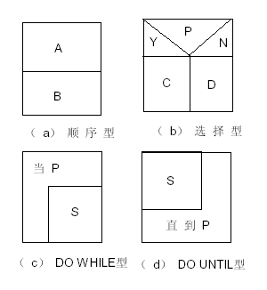
结构化程序与N-S图
结构化程序是由3种基本控制结构组成
顺序型
选择型（条件分支）
重复型（循环）
测试时考虑的结构
顺序型
选择型（条件分支）

Slide 63
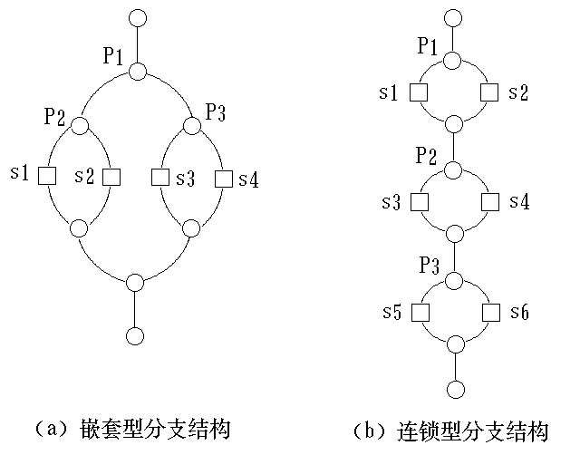
程序结构与测试用例数

Slide 64
程序结构与测试用例数
当程序中判定多于一个时，形成的分支结构可以分为两类：嵌套型分支结构和连锁型分支结构
对于嵌套型分支结构，若有n个判定语句，需要n+1个测试用例
对于连锁型分支结构，若有n个判定语句，需要有2^{n}个测试用例，覆盖它的2^{n}条路径

Slide 65
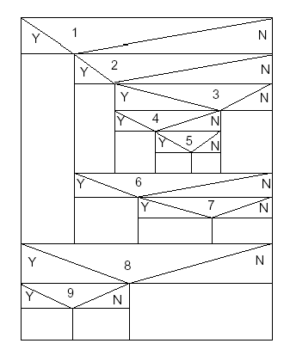
最少测试用例数计算实例
计算最少测试用例数

Slide 66
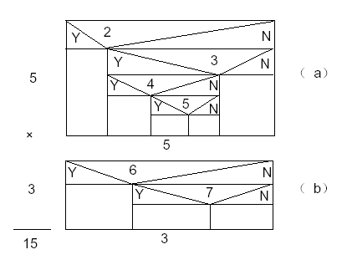
最少测试用例数计算实例

Slide 67
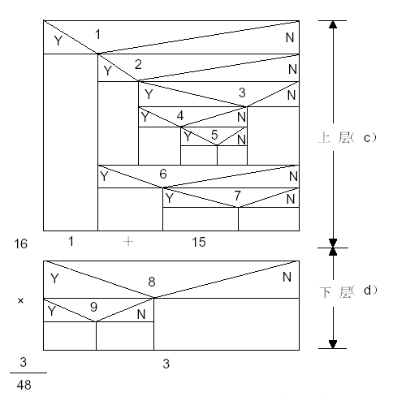
最少测试用例数计算实例

Slide 68
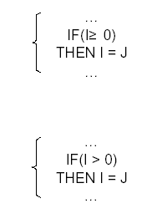
测试覆盖准则
Foster的ESTCA覆盖准则
错误敏感测试用例分析（Error Sensitive Test Cases Analysis）
问题

Slide 69
ESTCA覆盖准则
对于分支A（>, = , <, >=, <=）B，测试时应选择A<B, A=B, A>B的情况分别测试一次
对于分支A （>, <）C，A是变量，C是常量
当A>C时，选择A=C＋小正数
当A<C时，选择A=C－小正数
对于测试用例取值，在每个测试用例中尽量不同的值或符号
Notes:
可以发现应该应用变量却错成常量的错误

Slide 70
覆盖率要求
对单元测试来说，语句覆盖和分支覆盖是最基本的要求
由于程序中错误（异常）处理工作的重要性以及其结构相对简单，要求错误处理要做到路径覆盖
对质量要求高的软件单元，可根据情况提出条件覆盖、分支-条件覆盖以及路径覆盖要求
Notes:
总结：
测试的覆盖率实质就是各种覆盖方式的覆盖数与总数的比例
逻辑覆盖测试的方法各有利弊，实际测试中应灵活应用
最少用例数的计算是给测试提供一个量化的标准，便于制定测试的策略与计划

Slide 71
目录
结构测试概述
程序结构分析
逻辑覆盖
结构测试案例分析
结构测试工具使用

Slide 72
结构测试案例
求最小值
求数组中的最小值
k = i;
for(j = i+1; j <= n; j++)
{
if(A[j] < A[k])
k = j;
}

Slide 73
程序流程图
k = i; j = i+1
a
j <= n?
c
b
A[j] < A[k]?
f
d
k = j
e
j++

Slide 74
最少测试用例数
3

Slide 75
测试用例（最少）
用例编号 | 输入 |  |  |  |  |  | 输出
 | 循环 | i | n | A[i] | A[i+1] | 路径 | k
1 | 0 | 1 | 1 | 1 |  | ac | 1
2 | 1 | 1 | 2 | 1 | 2 | abefc | 1
3 | 1 | 1 | 2 | 2 | 1 | abdfc | 2

Slide 76
疑问
测试用例是否足够？循环测试是否足够？
在结构复杂，测试用例数非常多的情况下，这些测试用例已经可以满足测试，但并不具有充分性
如何达到充分性？
测试2次循环

Slide 77
测试用例（充分）
用例编号 | 输入 |  |  |  |  |  |  | 输出
 | 循环 | i | n | A[i] | A[i+1] | A[i+2] | 路径 | k
1 | 0 | 1 | 1 | 1 |  |  | ac | 1
2 | 1 | 1 | 2 | 1 | 2 |  | abefc | 1
3 | 1 | 1 | 2 | 2 | 1 |  | abdfc | 2
4 | 2 | 1 | 3 | 1 | 2 | 3 | abefbefc | 1
5 | 2 | 1 | 3 | 2 | 1 | 3 | abdfbefc | 2
6 | 2 | 1 | 3 | 2 | 3 | 1 | abefbdfc | 3
7 | 2 | 1 | 3 | 3 | 2 | 1 | abdfbdfc | 3
Notes:
总结：
最少用例数可以为测试提供量化参考
测试方法应灵活应用

Slide 78
目录
结构测试概述
程序结构分析
逻辑覆盖
结构测试案例分析
结构测试工具使用

Slide 79
目前的白盒测试工具
DevPartner（Compuware）
PURE（Rational）
Nunit
VSTS
JUnit
CppUnit

Slide 80
总结
结构性测试包含程序结构分析和代码覆盖测试
衡量结构性测试的优劣的标准是代码覆盖率
使用工具将提高结构性测试的质量和加快测试的时间

